Slide 1
离散数学
阮 元 (yuan.ruan@szu.edu.cn)
2021年9月

Slide 2
离散数学课程设置：
计算机系核心课程
信息类专业必修课程
其它类专业的重要选修课程

Slide 3
离散数学 Discrete Mathematics
研究离散量的结构及其相互关系的数学学科，是现代数学的一个重要分支。
辞海：研究离散结构的数学分科。
离散的含义是指不同的连接在一起的元素，研究对象一般是有限个或可数个元素。

Slide 4
通过离散数学的学习，不但可以掌握处理离散结构的描述工具和方法，为后续课程的学习创造条件，而且可以提高抽象思维和严格的逻辑推理能力，为将来参与研究和开发工作打下坚实的基础。
Notes:
本课程主要讲述信息类课程必要的数学基础知识，包括数理逻辑、集合论、代数结构、图论、组合分析初步的基本概念。通过本课程的学习，要求学生理解命题逻辑、谓词逻辑、集合、关系、函数、图、群、环、域的概念；熟练掌握命题逻辑的等值演算、一阶逻辑公式的前束范式演算、集合的运算、等价关系和偏序关系的判定、二元运算等，注重培养学生的抽象的思维能力、严格的逻辑推理能力和创新能力。
通过教学和实践，培养学生具有从事计算机工程实践所需的数学知识并能够运用的基本能力以及应用数学等知识分析复杂计算机工程问题，并结合计算机专业知识对问题进行识别和表达的能力；为学生的专业课学习及将来从事的软、硬件开发和应用研究打下坚实的数学基础，同时培养他们的抽象思维、严格的逻辑推理和创新能力。

Slide 5
离散数学的后继课程：
数据库、操作系统、程序设计语言编译原理
形式语言和自动机
算法分析与设计、人工智能
。。。

Slide 6
主要内容
数理逻辑(Mathematical Logic)
集合论 (Set Theory, Relations)
图论(Graphs,不讲Trees)
组合分析初步(Permutations and Combinations,不讲)
代数系统简介(Algebra System)
形式语言和自动机初步(Languages and Finite-State Machines,不讲)
Notes:
概率论（Propobility Theory)……
代数系统中：
格与布尔代数的理论成为电子计算机硬件设计和通讯系统设计中的重要工具。
半群理论在自动机和形式语言研究中发挥了重要作用。
关系代数理论是最流行的关系数据库的理论模型。
格论是计算机语言的形式语义的理论基础。

Slide 7
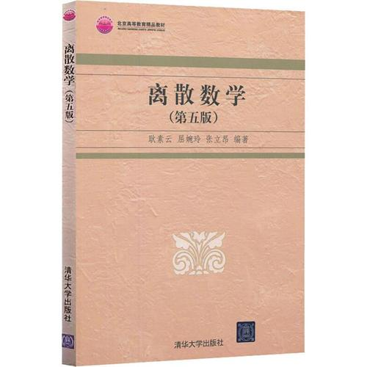
教材与教学参考书
教材：
  耿素云、屈婉玲、张立昂，离散数学（第五版），清华大学出版社, 2013.
教学参考书：
  屈婉玲、耿素云、张立昂，离散数学题解（第五版），清华大学出版社，2013.
  Discrete Mathematics and Its Application Kenneth，H. Reson ，McGraw-Hill（BB上传有pdf）

Slide 8
考核及其他
考核：平时30%+期末笔试70%
平时成绩由每章作业，课堂提问和不定期考勤组成
Office hour: 周三2:00-4:00 南区致腾楼948

Slide 9
离散数学课程的学习方法:
强调：逻辑性、抽象性；
--多思考
注重：概念、方法与应用
--多练习
若你修过课程“数字电路”、“逻辑学”--恭喜你已经掌握第一章的一半内容。

Slide 10
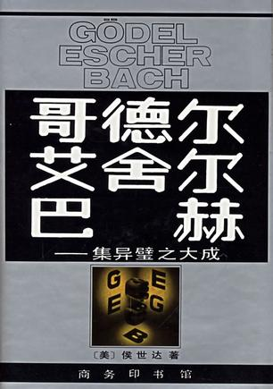
课外读物
哥德尔、艾舍尔、巴赫—集异壁之大成 （G.E.B）Gödel, Escher, Bach- An Eternal Golden Braid by Douglas R. Hofstadter （PDF上传BB）
MIT的G.E.B赏析公开课
数理逻辑发展史：从莱布尼茨到哥德尔 （PDF上传BB）
Notes:
不想当画家的音乐家不是好数理逻辑学家

Slide 11
数理逻辑部分
第1章 命题逻辑
第2章 一阶逻辑

Slide 12
第1章 命题逻辑
1.1 命题符号化及联结词
1.2 命题公式及分类
1.3 等值演算
1.4 范式
1.5 联结词全功能集
1.6 组合电路
1.7 推理理论

Slide 13
1.1 命题符号化及联结词
命题与真值
原子命题
复合命题
命题常项
命题变项
联结词

Slide 14
命题与真值
命题: 判断结果惟一的陈述句
命题的真值: 判断的结果
真值的取值: 真与假
真命题: 真值为真的命题
假命题: 真值为假的命题
注意: 感叹句、祈使句、疑问句都不是命题
陈述句中的悖论以及判断结果不惟一确定的也不是
命题

Slide 15
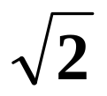
例 下列句子中那些是命题？
(1) 是无理数.
(2) 2 + 5 ＝8.
(3) x + 5 ＞ 3.
(4) 你有铅笔吗？
(5) 这只兔子跑得真快呀！
(6) 请不要讲话！
(7) 我正在说谎话.
真命题
假命题
真值不确定
疑问句
感叹句
祈使句
悖论
(3)~(7)都不是命题

Slide 16
命题
判断一个句子是否为命题：
  首先看它是否为陈述句
  然后看它的真值是否唯一
注意：真值是否唯一与是否知道它的真值是
两回事
存在外星人
Notes:
A proposition is a declarative sentence (that is, a sentence that declares a fact) that is either true
or false, but not both. 只要理解成真值是否确定即可

Slide 17
案例：聪明的囚徒
古时候有个国王，他自作聪明的做出了一个对处死囚犯的规定：囚徒可以任意说出一句话，而且这句话是马上可以验证其真假的。如果囚徒说的是真话，就绞死，如果说的是假话，就砍头。很多囚徒要么被绞死，要么被砍头。但有一个聪明的囚徒，他说了一句巧妙的话，结果使国王既不能绞死他，也不能砍他头，只好放了他。你知道这个囚徒说的是什么话么？
我被砍头

Slide 18
命题的分类
简单命题(原子命题)：
简单陈述句构成的命题
复合命题：
由简单命题与联结词按一定规则复合
而成的命题

Slide 19

简单命题符号化
用小写英文字母 p, q, r, … ,p_{i},q_{i},r_{i} (i≥1）表示
简单命题
用“1”表示真，用“0”表示假
例如，令
p： 是有理数，则 p 的真值为 0
q：2 + 5 = 7，则 q 的真值为 1

Slide 20
联结词与复合命题
1.否定式与否定联结词“¬”
定义 设p为命题，复合命题 “非p”（或 “p的否定”）
称为p的否定式，记作¬p，符号¬称作否定联结词，并规
定¬p 为真当且仅当p为假。
p | ¬p
0 | 1
1 | 0
例：将下列命题符号化。
（1）深圳不是中国的首都。

Slide 21
联结词与复合命题
2.合取式与合取联结词“∧”
定义 设p,q为二命题,复合命题“p并且q”(或“p与q”)称
为p与q的合取式，记作p∧q. ∧称作合取联结词，并规定 p∧q
为真当且仅当p与q同时为真。
注意：描述合取式的灵活性与多样性；
分清简单命题与复合命题 。
p | q | p∧ q
0 | 0 | 0
0 | 1 | 0
1 | 0 | 0
1 | 1 | 1

Slide 22
例：将下列命题符号化
(2) 张三虽然学习努力但成绩并不优秀。

Slide 23
例： 将下列命题符号化.
(1) 王晓既用功又聪明.
(2) 王晓不仅聪明，而且用功.
(3) 王晓虽然聪明，但不用功.
(4) 张辉与王丽都是三好生.
(5) 张辉与王丽是同学.
解： 令 p：王晓用功，q：王晓聪明，则
(1) p∧q
(2) p∧q
(3) q∧¬p.

Slide 24
例 (续)
令 r : 张辉是三好学生，s :王丽是三好学生
(4) r∧s.
(5) 令 t : 张辉与王丽是同学，t 是简单命题 .
说明:
(1)~(4)说明描述合取式的灵活性与多样性.
(5) 中“与”联结的是句子的主语成分，因而(5)
中句子是简单命题.

Slide 25
联结词与复合命题(续)
3.析取式与析取联结词“∨”
定义 设 p,q为二命题，复合命题“p或q”称作p与q
的析取式，记作p∨q，∨称作析取联结词，并规
定p∨q为假当且仅当p与q同时为假.
p | q | p ∨ q
0 | 0 | 0
0 | 1 | 1
1 | 0 | 1
1 | 1 | 1

Slide 26
例：将下列命题符号化。
(1) 2或4是素数。
(2) 2或3是素数。
(3) 4或6是素数。
(4) 小元元只能拿一个苹果或一个梨。
(5) 王晓红生于1975年或1976年。
注意区分相容
或与排斥或

Slide 27
解：令 p:2是素数, q:3是素数, r:4是素数, s:6是素数,
则 (1), (2), (3) 均为相容或.
分别符号化为: p∨r , p∨q, r∨s,
它们的真值分别为 1, 1, 0.
而 (4), (5) 为排斥或.
令 t :小元元拿一个苹果，u:小元元拿一个梨，
则 (4) 符号化为 (t∧¬u) ∨(¬t∧u).
令v :王晓红生于1975年,w:王晓红生于1976年,则 (5) 既可符号化为 (v∧¬w)∨(¬v∧w), 又可符号化为 v∨w , 为什么?

Slide 28
析取联结词
在使用析取联结词时：
  首先分析表达的是相容或还是排斥或
  若是相容或，以及p, q不能同时为真的排斥或，均可直接符号化为p∨q的形式

Slide 29
联结词与复合命题(续)
4.蕴涵式与蕴涵联结词“→”
定义 设 p,q为二命题，复合命题 “如果p,则q” 称作p与q的蕴涵式，记作p→q，并称p是蕴涵式的前件，q为蕴涵式的后件. →称作蕴涵联结词，并规定，p→q为假当且仅当 p 为真 q 为假.
p | q | p → q
0 | 0 | 1
0 | 1 | 1
1 | 0 | 0
1 | 1 | 1

Slide 30
蕴涵联结词
p→q 的逻辑关系：q 为 p 的必要条件或是p为q 的充分条件
“如果 p，则 q ” 的不同表述法很多：
若 p，就 q
只要 p，就 q
p 仅当 q
只有 q 才 p
除非 q, 才 p 或 除非 q, 否则非 p，
注意：当 p 为假时，p→q 为真
常出现的错误：不分充分与必要条件

Slide 31
例：设 p:天冷，q:小王穿羽绒服，
将下列命题符号化
(1) 只要天冷，小王就穿羽绒服.
(2) 因为天冷，所以小王穿羽绒服.
(3) 若小王不穿羽绒服，则天不冷.
(4) 只有天冷，小王才穿羽绒服.
(5) 除非天冷，小王才穿羽绒服.
(6) 除非小王穿羽绒服，否则天不冷.
(7) 如果天不冷，则小王不穿羽绒服.
(8) 小王穿羽绒服仅当天冷的时候.
p→q
p→q
¬q → ¬p
q→p
q→p
¬q → ¬p
¬p → ¬q
q→p
注意： p→q 与 ¬q→¬p 等值（真值相同）
Notes:
（3）若小王不穿羽绒服，则天不冷. ¬q → ¬p
（6）除非小王穿羽绒服，否则天不冷.
如果小王不穿羽绒服，则天不冷。¬q → ¬p
（7）如果天不冷，则小王不穿羽绒服. ¬p → ¬q
（8）小王穿羽绒服仅当天冷的时候.
只有天冷的时候，小王才穿羽绒服
除非=如果…不

Slide 32
联结词与复合命题(续)
5.等价式与等价联结词“↔”
定义 设p，q为二命题，复合命题 “p当且仅当q”称作p与q的等价式，记作p↔q，↔称作等价联结词.并p↔q规为真当且仅当p与q同时为真或同时为假.
说明:
(1) p↔q 的逻辑关系:p与q互为充分必要条件
(2) p↔q为真当且仅当p与q同真或同假

Slide 33
等价联结词
p | q | p↔ q
0 | 0 | 1
0 | 1 | 0
1 | 0 | 0
1 | 1 | 1
p↔q规为真当且仅当p与q同时为真或同时为假.

Slide 34
例： 求下列复合命题的真值
(1) 2 + 2 ＝ 4 当且仅当 3 + 3 ＝ 6.
(2) 2 + 2 ＝ 4 当且仅当 3 是偶数.
(3) 2 + 2 ＝ 4 当且仅当 太阳从东方升起.
(4) 2 + 2 ＝ 4 当且仅当 美国位于非洲.
(5) 2 + 2 ≠ 4 当且仅当3不是奇数.
(6) 两圆面积相等当且仅当它们的半径相等.
它们的真值分别为 1，0，1，0，1, 1

Slide 35
联结词与复合命题(续)
以上给出了5个联结词：¬, ∧, ∨, →, ↔，组成一个联
结词集合{¬, ∧, ∨, →, ↔}，
联结词的优先顺序为：¬, ∧, ∨, →, ↔; 如果出现的联
结词同级，又无括号时，则按从左到右的顺序运算;
若遇有括号时，应该先进行括号中的运算。

Slide 36
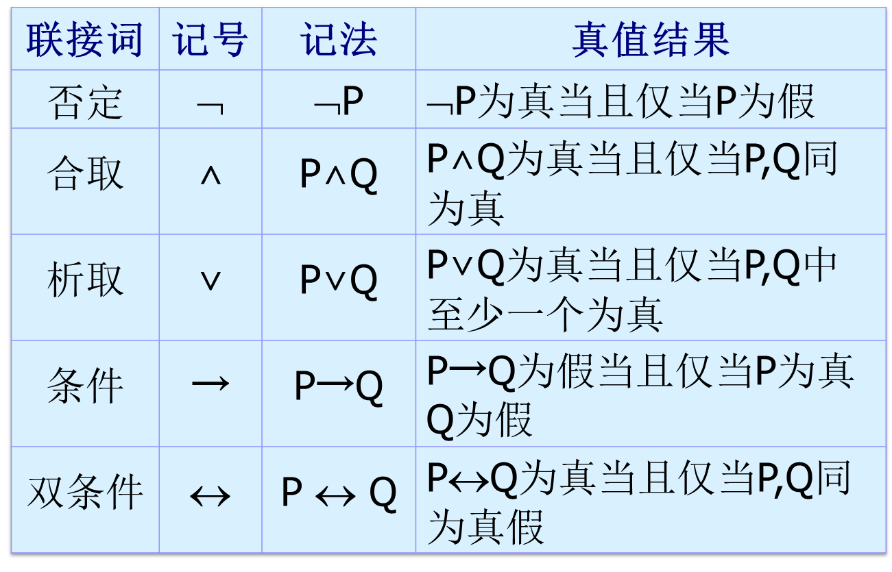
联结词小结

Slide 37
1.2 命题公式及分类
命题变项与合式公式
公式的赋值
真值表
命题的分类
重言式
矛盾式
可满足式
真值函数

Slide 38
命题变项与合式公式
命题常项：简单命题
命题变项：真值不确定的陈述句
定义 合式公式 (命题公式, 公式) 递归定义如下：
(1) 单个命题常项或变项 p,q,r,…,p_{i} ,q_{i} ,r_{i} ,…,0,1
是合式公式
(2) 若A是合式公式，则 (¬A)也是合式公式
(3) 若A, B是合式公式，则(A∧B), (A∨B), (A→B), (A↔B)也是合式公式
(4) 只有有限次地应用(1)~(3)形成的符号串才是合式公式
说明: 外层括号可以省去

Slide 39
合式公式的层次
定义
(1) 若公式A是单个的命题变项, 则称A为0层公式.
(2) 称A是n+1(n≥0)层公式是指下面情况之一：
(a) A=¬B, B是n层公式；
(b) A=B∧C, 其中B,C分别为i层和j层公式，且
n=max(i, j)；
(c) A=B∨C, 其中B,C的层次及n同(b)；
(d) A=B→C, 其中B,C的层次及n同(b)；
(e) A=B↔C, 其中B,C的层次及n同(b).

Slide 40
合式公式的层次 (续)
例如 公式
p 0层
¬p 1层
¬p→q 2层
¬(p→q)↔r 3层
((¬p∧q) →r)↔(¬r∨s) 4层

Slide 41
公式的赋值
定义 给公式A中的命题变项 p₁, p₂, … , p_{n}指定
一组真值称为对A的一个赋值或解释
成真赋值: 使公式为真的赋值
成假赋值: 使公式为假的赋值
说明：
赋值α=α₁α₂…α_{n}之间不加标点符号，α_{i}=0或1.
A中仅出现 p₁, p₂, …, p_{n}，给A赋值α₁α₂…α_{n}是
指 p₁=α₁, p₂=α₂, …, p_{n}=α_{n}
A中仅出现 p, q, r, …, 给A赋值α₁α₂α₃…是指
p=α₁,q=α₂ , r=α₃ …
含n个变项的公式有2^{n}个赋值.

Slide 42
真值表
真值表: 公式A在所有赋值下的取值情况列成的表
例 给出公式的真值表
A= (q→p) ∧q→p 的真值表
p q | q→p | (q→p) ∧q | (q→p) ∧q→p
0 0 0 1 1 0 1 1 | 1 0 1 1 | 0 0 0 1 | 1 1 1 1

Slide 43
真值表
构造真值表的步骤：
  找出命题公式中的所有命题变项，列出所有可能的赋值
  按从低到高的顺序写出各层次
  对应每个赋值，计算命题公式各层次的值，直到最后计算出命题公式的值

Slide 44
实例
例 B = ¬ (¬p∨q) ∧q 的真值表
p q | ¬p | ¬p∨q | ¬ (¬p∨q) | ¬ (¬p∨q) ∧q
0 0 0 1 1 0 1 1 | 1 1 0 0 | 1 1 0 1 | 0 0 1 0 | 0 0 0 0

Slide 45
例 C= (p∨q) →¬r 的真值表
p q r | p∨q | ¬r | (p∨q)→¬r
0 0 0 0 0 1 0 1 0 0 1 1 1 0 0 1 0 1 1 1 0 1 1 1 | 0 0 1 1 1 1 1 1 | 1 0 1 0 1 0 1 0 | 1 1 1 0 1 0 1 0

Slide 46
公式的类型
定义 设A为一个命题公式
(1) 若A无成假赋值，则称A为重言式(也称永真式)
(2) 若A无成真赋值，则称A为矛盾式(也称永假式)
(3) 若A不是矛盾式，则称A为可满足式
注意：重言式是可满足式，但反之不真.
上例中A为重言式，B为矛盾式，C为可满足式
A= (q→p)∧q→p，B =¬(¬p∨q)∧q，C= (p∨q)→¬r
Notes:
Acompound proposition is satisfiable if there is an assignment of truth values to its variables that
makes it true.

Slide 47
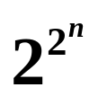
真值函數
问题：含n个命题变项的所有公式共产生多少个互
不相同的真值表？
定义 称定义域为{00…0, 00…1, …, 11…1}，值域
为{0,1}的函数是n元真值函数，定义域中的元素是
长为n的0,1串. 常用F:{0,1}^{n}→{0,1} 表示F是n元真值
函数.
共有 个n元真值函数.
例如 F:{0,1}²→{0,1}，且F(00)=F(01)=F(11)=0，
F(01)=1，则F为一个确定的2元真值函数.

Slide 48
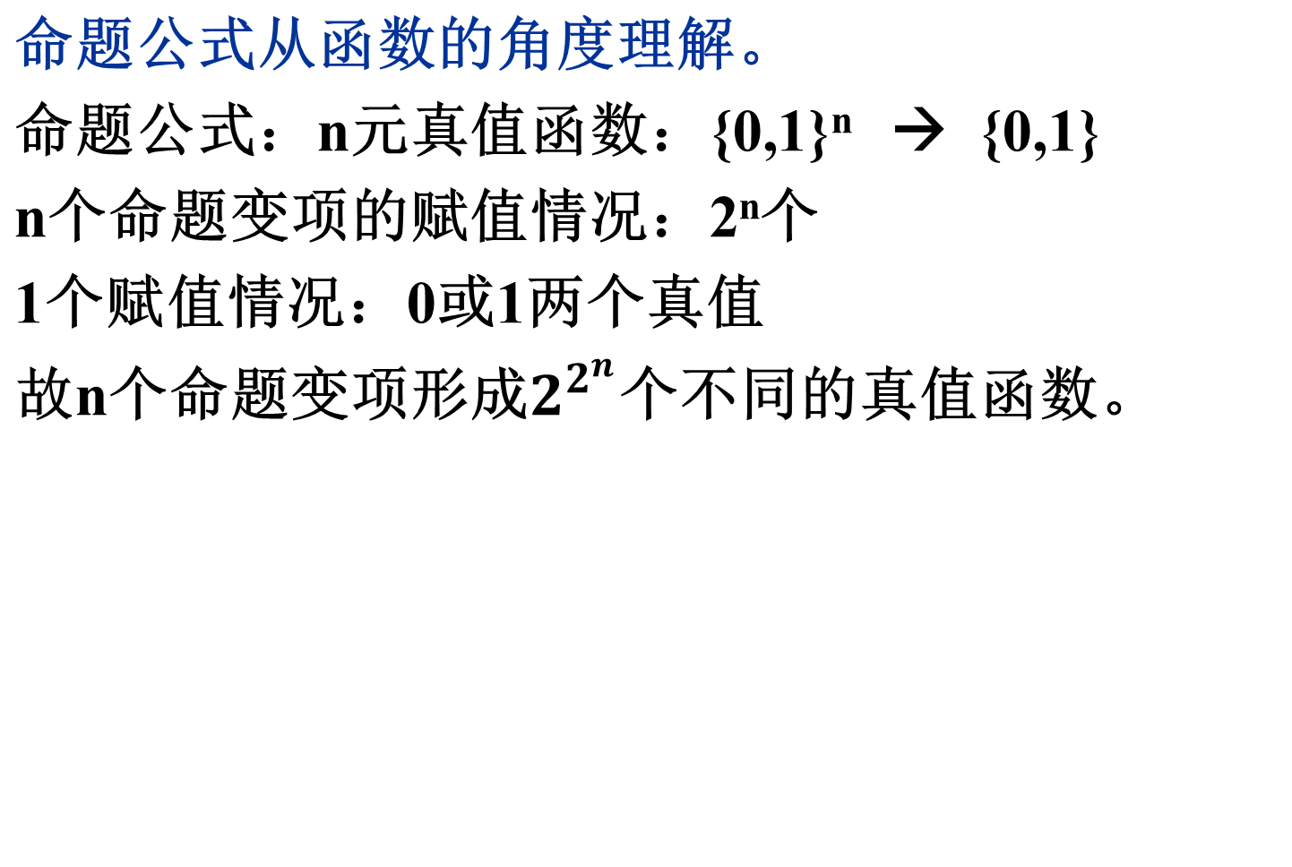

Slide 49
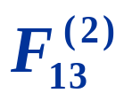
命题公式与真值函数
对于任何一个含n个命题变项的命题公式A，都存在
惟一的一个n元真值函数F为A的真值表.
等值的公式对应的真值函数相同.
下表给出所有2元真值函数对应的真值表, 每一个含
2个命题变项的公式的真值表都可以在下表中找到.
例如：p→q, ¬p∨q, (¬p∨q)∨(¬(p→q)∧q) 等都对应
表中的

Slide 50
2元真值函数对应的真值表
p q
0 0 0 1 0 1 1 1 | 0 0 0 0 0 0 0 0 0 0 0 0 1 1 1 1 0 0 1 1 0 0 1 1 0 1 0 1 0 1 0 1
p q
0 0 0 1 0 1 1 1 | 1 1 1 1 1 1 1 1 0 0 0 0 1 1 1 1 0 0 1 1 0 0 1 1 0 1 0 1 0 1 0 1

Slide 51
多个命题公式对应一个真值函数。
例如：F₁₃ 对应命题公式：p->q
¬p∨q
因此，需要研究命题公式的等值。

